Slide 1
FoodHelper
Команда Happy Code
Куратор: Зверева О.М.
1

Slide 2
Команда проекта
КОНОПЛИЦКИЙ ИЛЬЯ
ОВЧИННИКОВА МАРИЯ
АБЛЯМЕТОВ СЕРДАР
Дизайнер
Тимлид
Программист
2

Slide 3
Людям важно следить за количеством потребляемых за день калорий
Описание проблемы
Для подсчета калорийности продуктов нужны знания, время и силы
3

Slide 4
Целевая аудитория
Население России в возрасте от 18 до 65 лет, которое:
стремится вести здоровый образ жизни
следит за своим рационом питания
ЗОЖ-Адепт
4%
ЗОЖ-Последователи
22%
ЗОЖ-Инертные
33%
ЗОЖ-Стремящиеся
41%
Распределение населения России по принципу отношения к здоровому образу жизни и здоровому питанию
4

Slide 5
FoodHelper
Приложение, которое распознает еду по фотографиям и определяет ее калорийность
Решение
5

Slide 6
Анализ аналогов
5
FatSecret
4
3
YAZIO
2
1
LoseIt
0
LoseIt
YAZIO
FatSecret
Оценки приложений в Google Play
6

Slide 7
Сравнительная таблица
Критерии сравнения | FatSecret | YAZIO | LoseIt
Доступно на русском языке | + | + | +
Интуитивно понятный интерфейс | - | + | -
Полностью бесплатно | - | - | -
Расчёт индивидуальной суточной нормы калорий | + | + | -
Определение калорийности блюд по фотографиям | + | - | -
7

Slide 8
Функциональные
1) Мобильное приложение,
определяющее
калорийность,
жиры, белки и углеводы блюда по
фотографии
2) Возможность ручной
корректировки результатов
3) Расчет суммарного
количества калорий
Нефункциональные
1) Не перегруженный интерфейс
2) Мотивирующая цветовая
гамма
Требования к MVP
8

Slide 9
Технологический стек
Figma
C#
Xamarin
9

Slide 10
Реализация проекта: дизайн-макеты
10

Slide 11
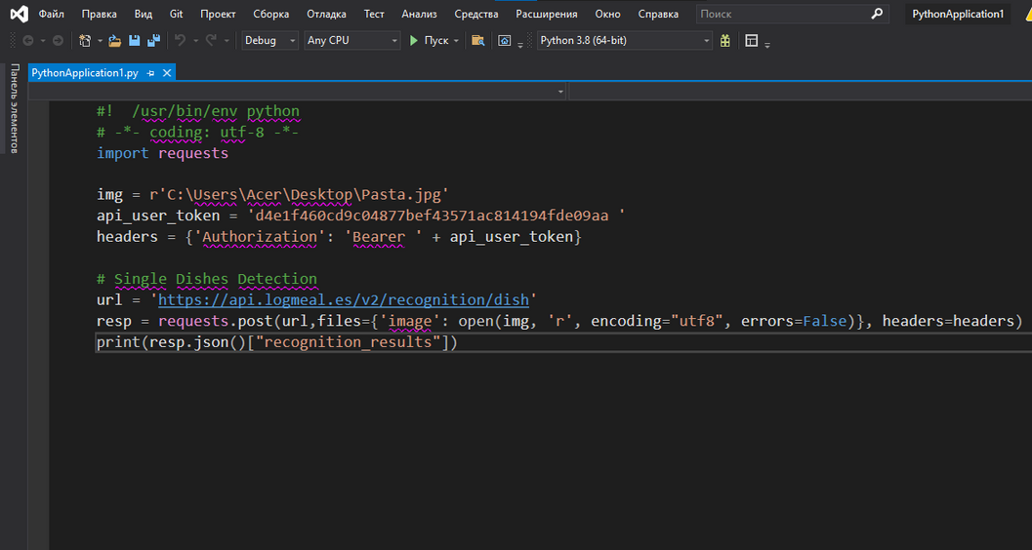
Реализация проекта: запрос на сайт
11

Slide 14
Результаты проекта
Мобильное приложение включает в себя функцию, которая определяет калорийность, белки, жиры и углеводы блюд по фотографии
14

Slide 15
Планы
1
2
Добавить расчет индивидуальной суточной нормы калорий
Советы по правильному питанию и здоровому образу жизни
15

Slide 16
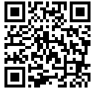
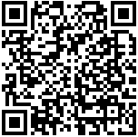
Ссылки
GitHub
Карточка проекта
Figma
16

Slide 17
FoodHelper
Команда Happy Code
Спасибо за
внимание!
Овчинникова Мария - Тимлид
Коноплицкий Илья - Дизайнер
Абляметов Сердар - Программист
happycode03@gmail.com
17

